Slide 1
Домашние животные

Slide 3
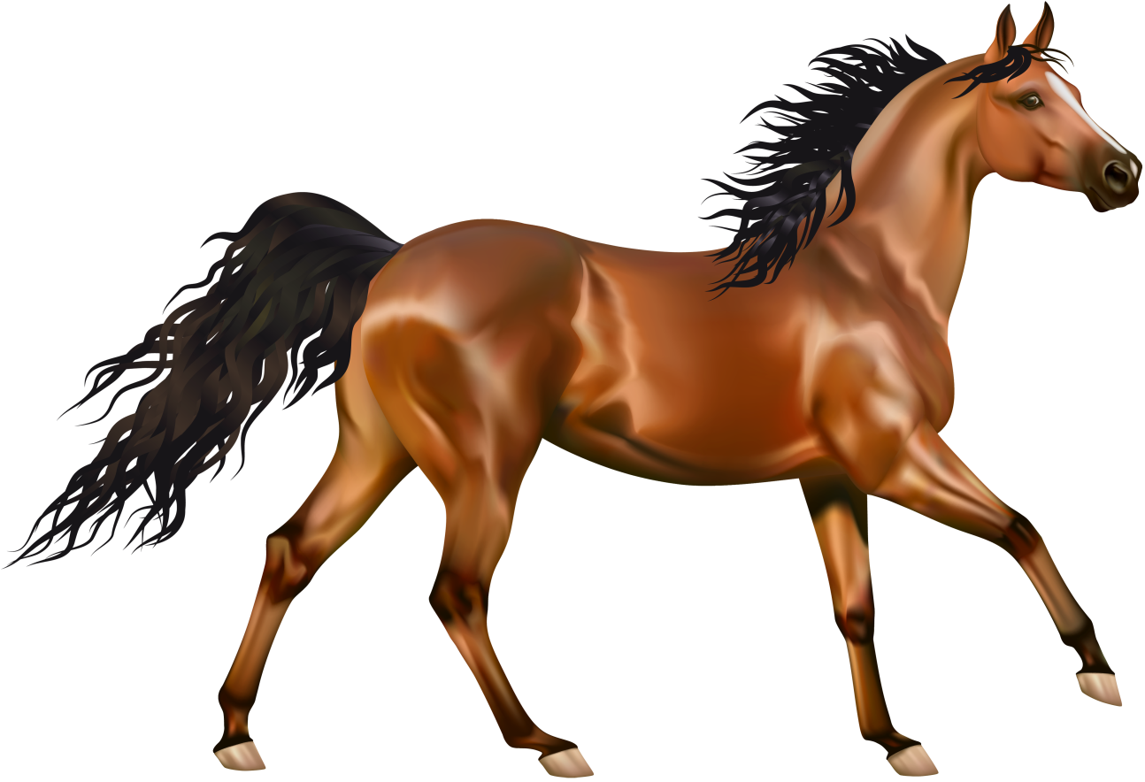
И красива, и стройна –
детям нравится она.
Позволяет сесть верхом,
машет гривой и хвостом.
И тележку повезёт –
никогда не подведёт!
голова
грива
хвост
ноги
копыта

Slide 4
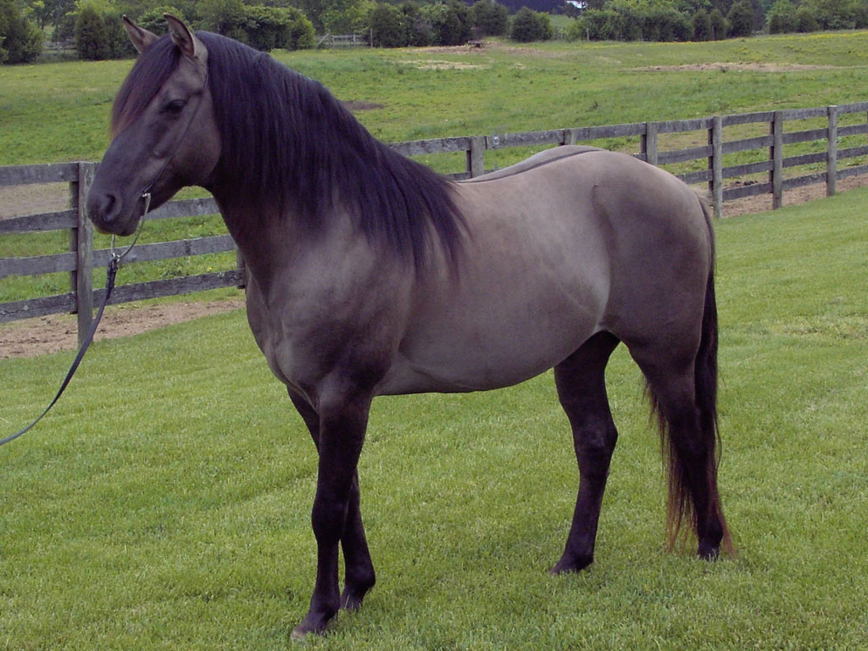
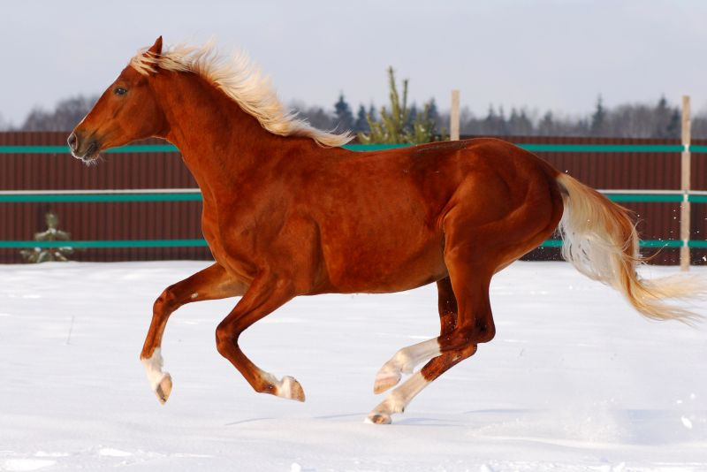
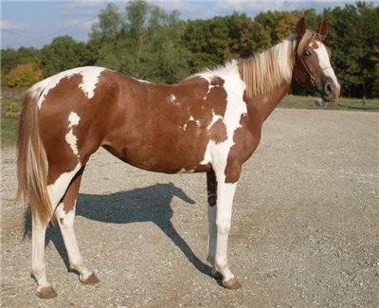
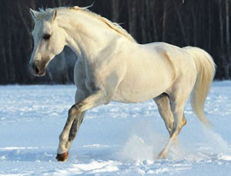
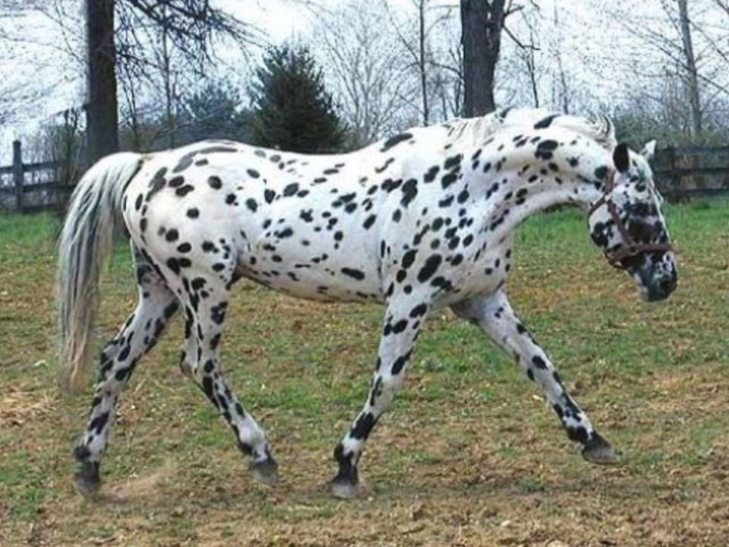

Slide 5
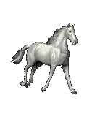
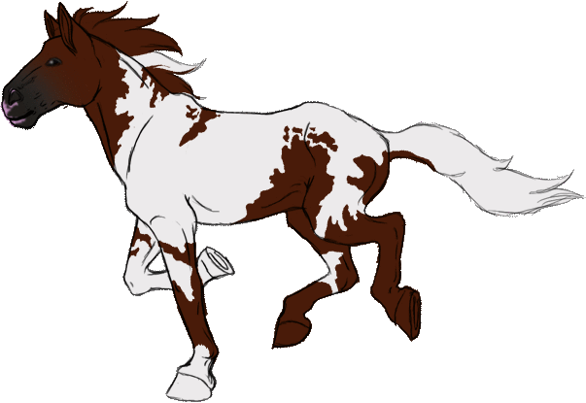

Slide 6
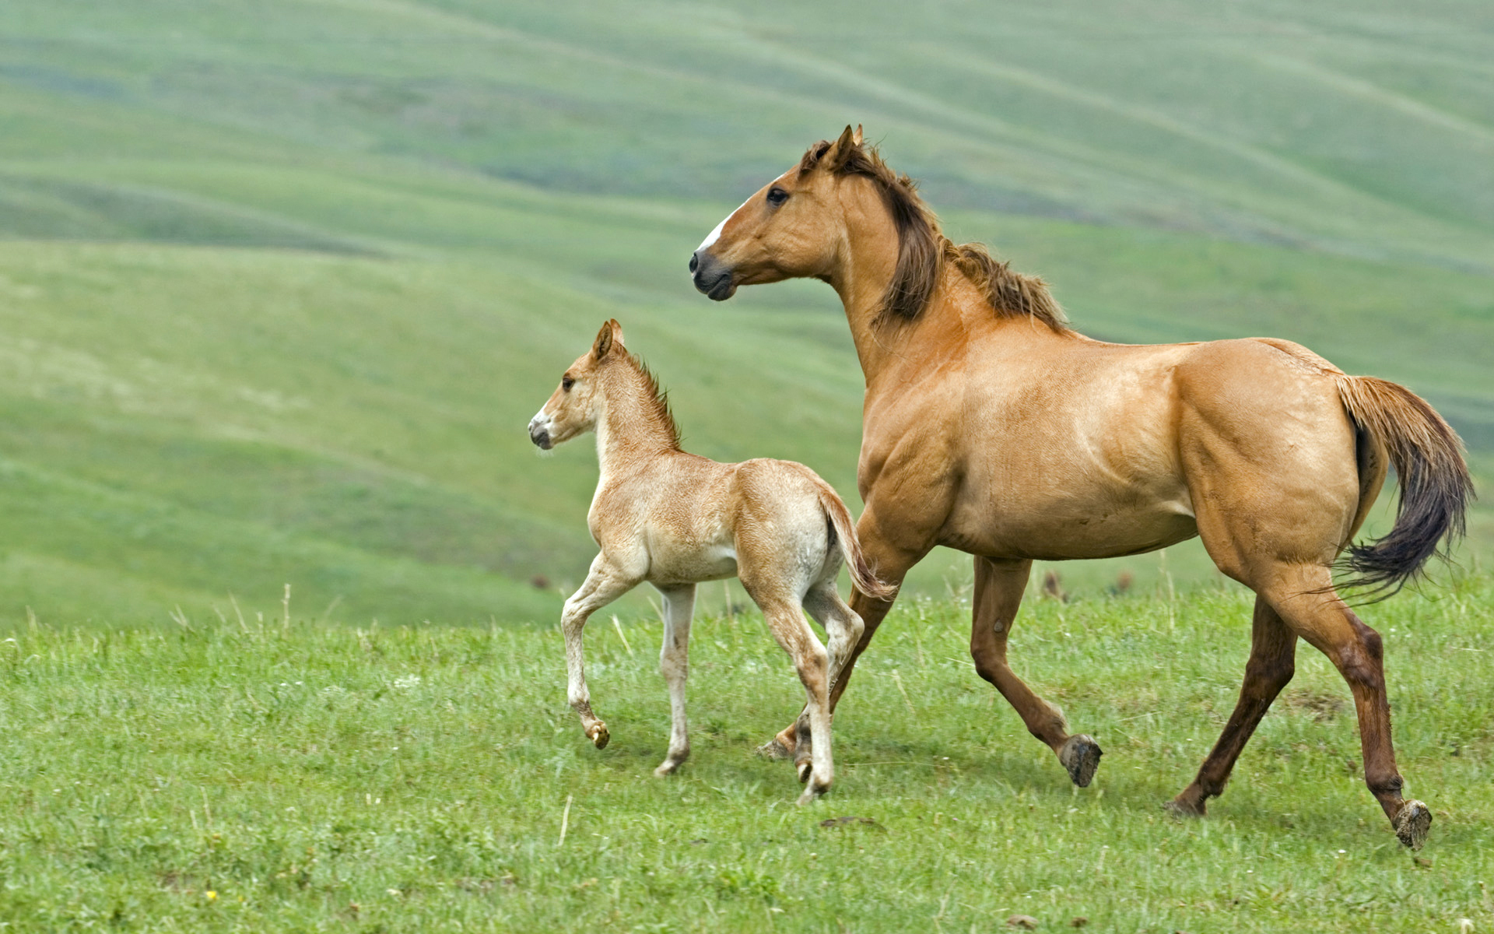
ЖЕРЕБЁНОК

Slide 7
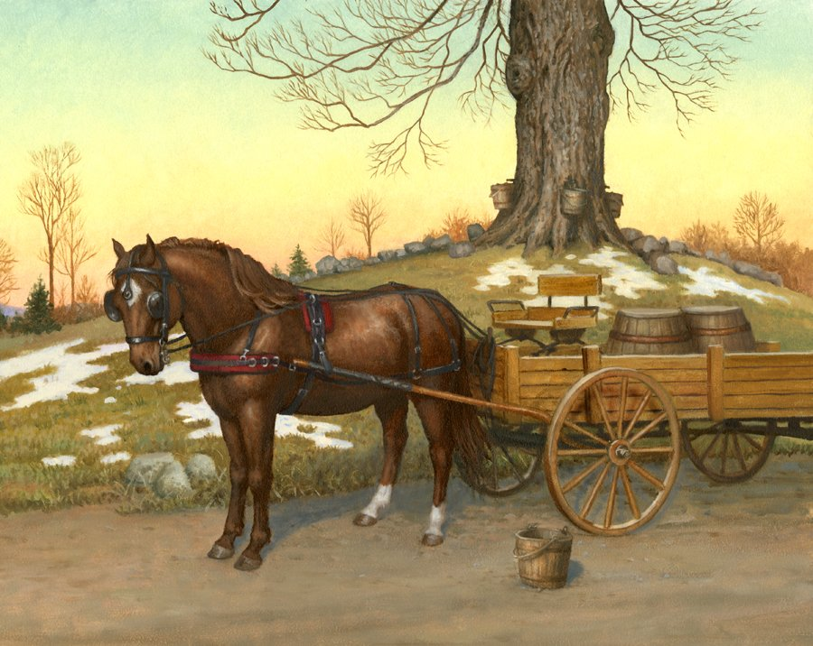
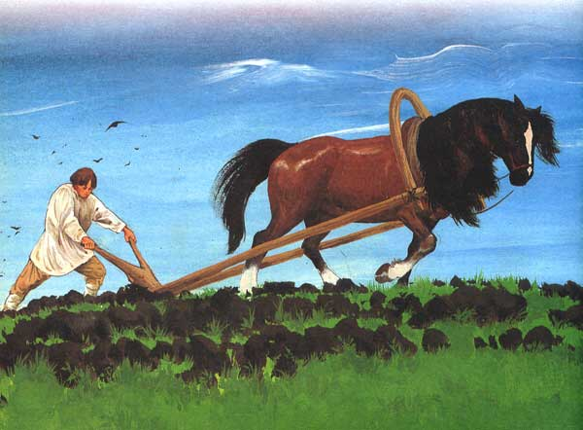
ЛОШАДИ ПОМОГАЮТ ЛЮДЯМ

Slide 8
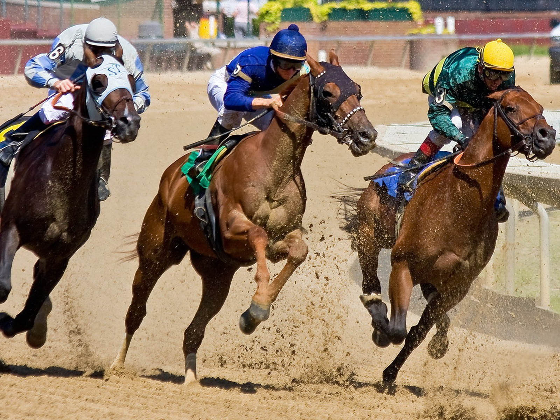
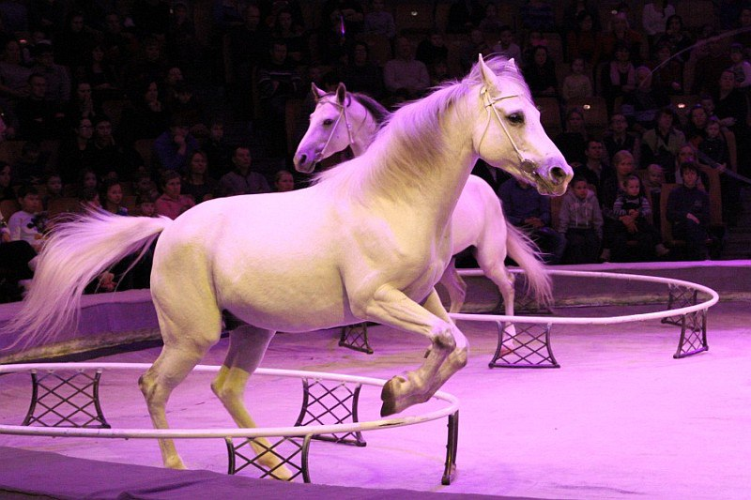
Участвуют в скачках
Выступают
в цирке

Slide 10
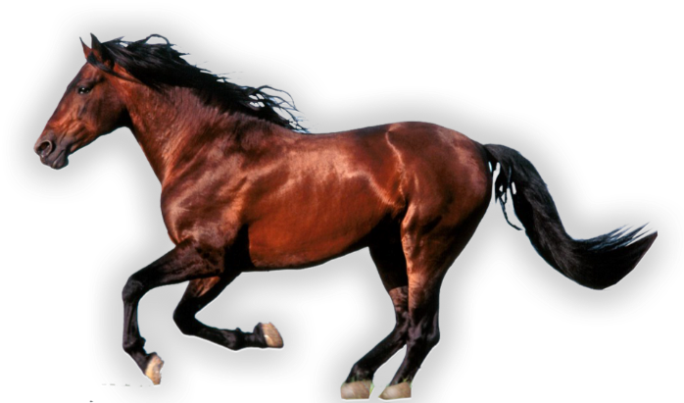
План
Кто это?
Части тела
Какого окраса?
Как подаёт голос?
Как называется детёныш ?
Для чего служит человеку?

